Slide 1





口算除法（2）
状元成才路
R·
三
年
级
下
册
状元成才路
状元成才路

Slide 2

复习导入，激活已学知识
口算。
80÷2= 800÷2= 8000÷2=
90÷3= 900÷3= 9000÷3=
12÷4= 45÷9= 56÷7=
40
400
4000
30
300
3000
3
5
8
状元成才路

Slide 3



探索几十几除以一位数的口算
状元成才路
2
把69张彩色手工纸平均分给3人，每人分得多少张？
69÷3＝____
怎么列式？
怎么计算呢？
状元成才路

Slide 4
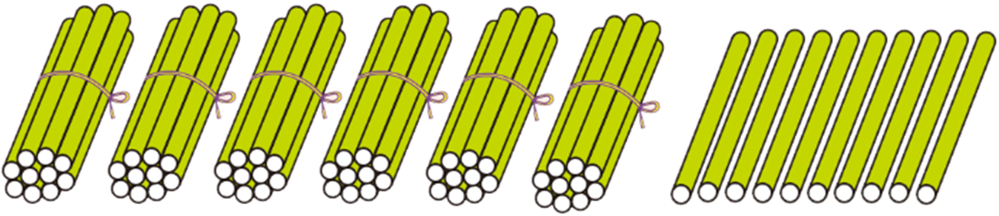
69÷3＝____
23
6个十
9个一
想：
6_{个十}÷3＝2_{个十}
60÷3＝20
9_{个一}÷3＝3_{个一}
9÷3＝3
2_{个十}＋3_{个一}＝23
20＋3＝23

Slide 5
口算：84÷4＝____
21
80÷4＝20
4÷4＝1
20＋1＝21
一位数除两位数
（被除数的每一位都能被整除）的口算方法
计算时，可以“先分再合——化难为易”把几十几分成几十和几，分别除以一位数后再相加。

Slide 6
探索几百几十除以一位数(首位不够除)的口算
3
口算120÷3。
怎么计算呢？
100÷3＝？
1个百2个十
12个十
20÷3＝？
想：
12_{个十}÷3＝4_{个十}
120÷3＝ 40
状元成才路

Slide 7

试一试
60
600
180÷3＝ _____
1800÷3＝ _____
18_{个十}÷3＝6_{个十}
18_{个百}÷3＝6_{个百}
在计算几百几十、几千几百除以一位数时，可以将几百几十看作几个十，将几千几百看作几个百，进行计算。
状元成才路

Slide 8
巩固练习
1.口算
46÷2＝ 42÷2＝
66÷6＝ 88÷4＝
23
21
11
22
210÷7＝ 540÷9＝
350÷5＝ 240÷8＝
30
60
70
30
【教材P11 做一做】
状元成才路

Slide 9
2.
30÷3=
12
36÷3=
400÷2=
10
200
7000÷7=
1000
70÷7=
22
88÷4=
800÷2=
10
400
9000÷3=
3000
180÷6=
24
48÷2=
450÷5=
30
90
6400÷8=
800
【教材P13 练习二 第1题】

Slide 10
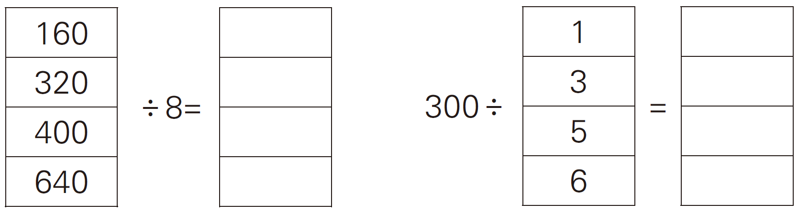
3.
你发现什么规律了吗？
20
300
40
100
50
60
80
50
被除数增大，除数不变，商变大；
被除数不变，除数增大，商变小。
【教材P13 练习二 第2题】

Slide 11
4.公园运来88盆花，准备摆在2个花坛里。平均每个花坛要摆多少盆花？每个花坛里的花摆成4行，平均每行要摆多少盆花？
88÷2=44（盆）
44÷4=11（盆）
答：平均每个花坛摆44盆，每行摆11盆。
【教材P13 练习二 第4题】

Slide 12
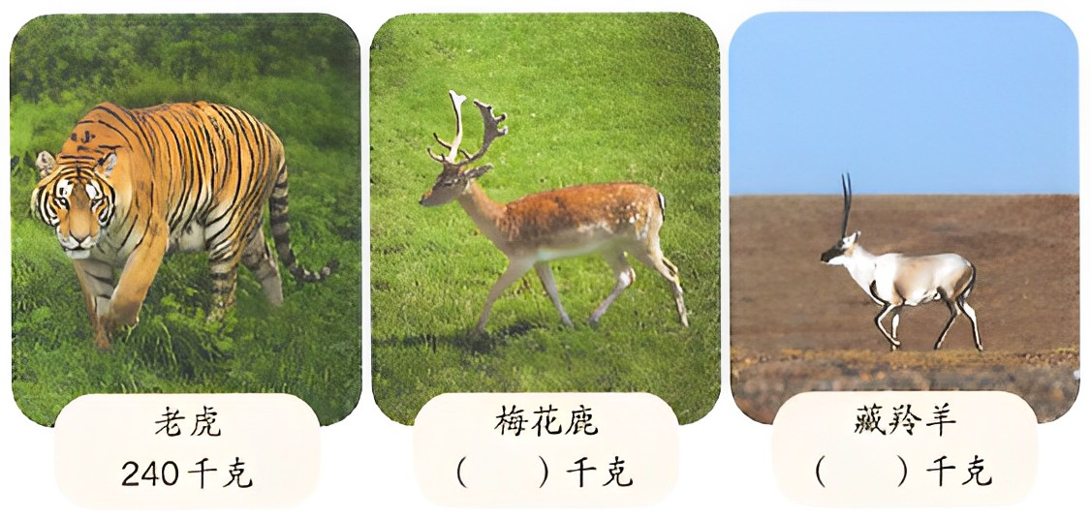
5. 一只老虎的体重是一只梅花鹿的3倍，是一只藏羚羊的6倍。
老虎
2 4 0千克
梅花鹿
( )千克
藏羚羊
( )千克
80
40
【教材P13 练习二 第5题】

Slide 13


6.
被除数 | 500 | 4000 | 560 | 86 | 350 | 63
除 数 | 5 | 8 | 7 | 2 | 7 | 3
商
100
500
80
43
50
21
说一说除数是一位数的除法口算是怎么算的。
把两位数分成整十数和一位数，分别除以一位数后再相加。
【教材P14 练习二 第6题】

Slide 14

课堂小结
同学们，今天的数学课你们有哪些收获呢？
状元成才路

Slide 15


Slide 16


Slide 17
▶ 作业设计
一、填表。
被除数 | 3000 | 240 | 4800 | 300 | 42 | 68 | 88
除 数 | 3 | 3 | 8 | 6 | 2 | 2 | 4
商
1000
80
600
50
21
34
22

Slide 18
二、体育馆部分场馆的每小时租金如图所示。8 人租 1 小时篮球馆，平均每人要付多少钱？2 人租 1 小时羽毛球馆，平均每人要付多少钱？
篮球馆：320元/小时
羽毛球馆：88元/小时
乒乓球馆：80元/小时
320÷8 = 40（元）
88÷2 = 44（元）
答：8 人租 1 小时篮球馆，平均每人要付 40 元。2 人租 1 小时羽毛球馆，平均每人要付 44 元。

Slide 19
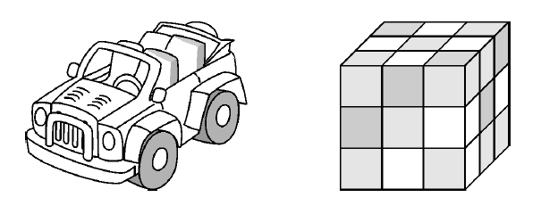
三、买 1 个魔方和 4 辆玩具汽车一共用了 102 元，买 1 个魔方和 1 辆玩具汽车一共用了 33 元。买 1 个魔方和 1 辆玩具汽车各要多少钱？
102 - 33 = 69（元）
4 - 1 = 3（辆）
玩具汽车：69 ÷3 = 23（元）
魔方：33 - 23 = 10（元）
答：买 1 个魔方要10元，买 1 辆玩具汽车要 23 元。

